Slide 1

IM 即时通讯总结
关岐

Slide 2
目录
XXX
XXX
XXX

Slide 3
1
即时通讯概念

Slide 4
IM: Instance Message
特点：即时，消息发出的同时对方也能马上收到
类似短信
常用的IM客户端： 微信、QQ、陌陌
协议族：TCP/IP
网络协议：XMPP

Slide 5
2
TCP/IP

Slide 6
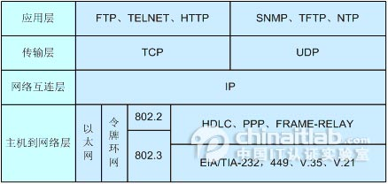
TCP/IP 四层模型图

Slide 7
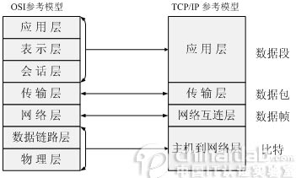
TCP/IP 四层七层模型对比

Slide 8
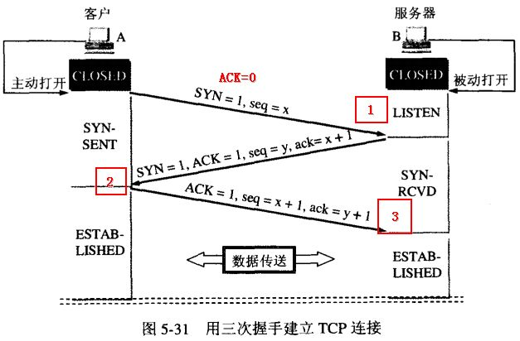
TCP 建立连接 三次握手

Slide 9
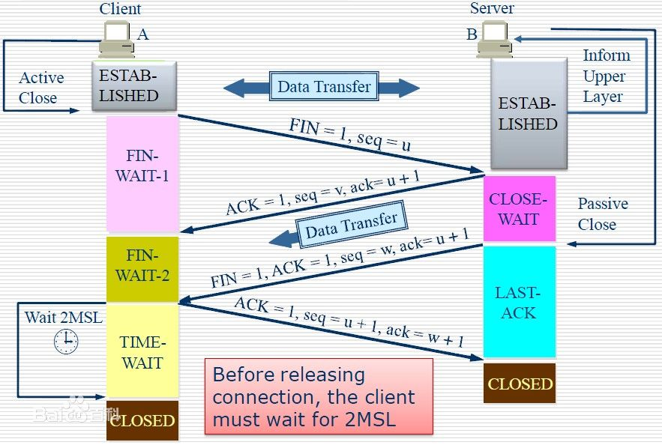
TCP 断开连接 的 四次挥手

Slide 10
3
即时通讯 模式

Slide 11
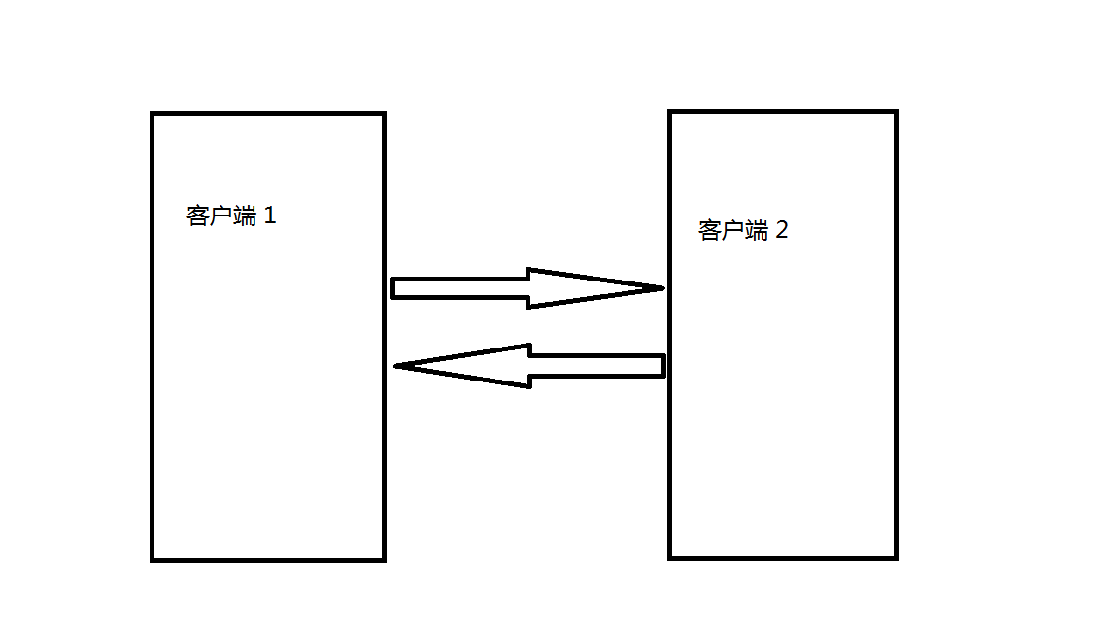
点对点
客户端之间直接发送消息
P2P：peer to peer
person to person

Slide 12
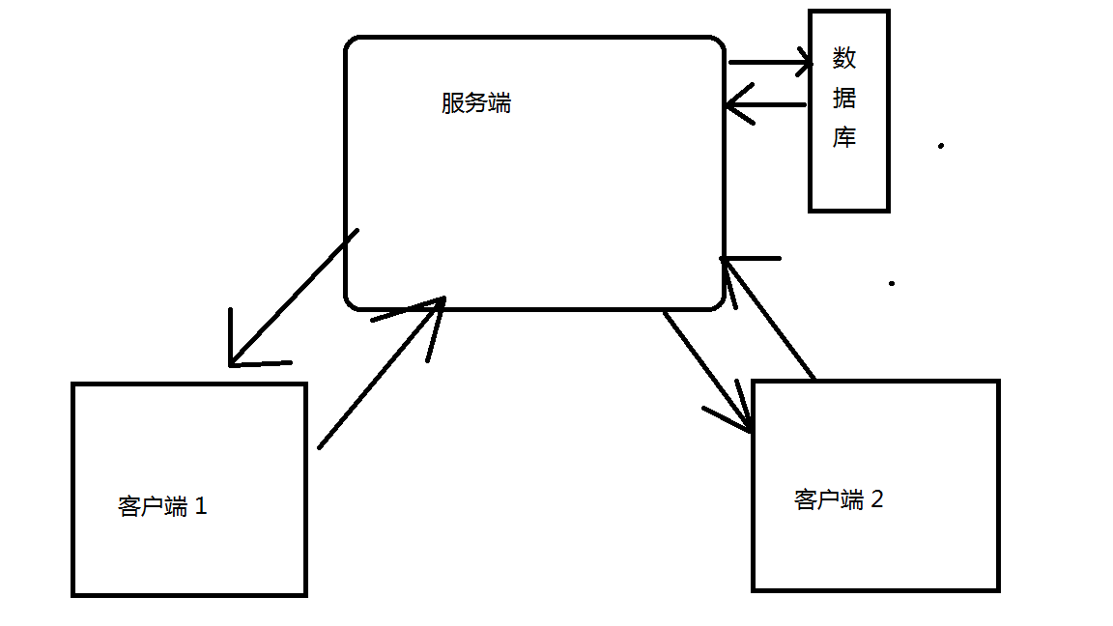
2. 在线代理
通过服务器发送消息

Slide 13
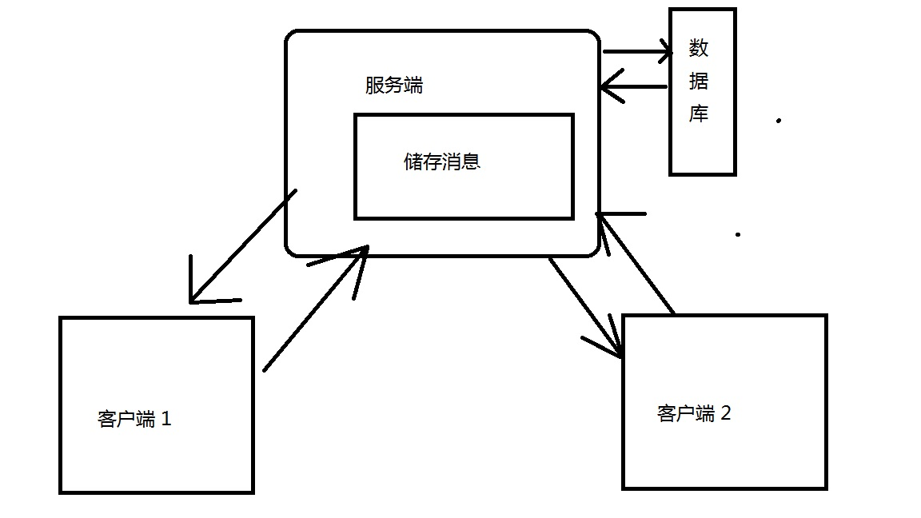
3. 离线代理
通过服务端储存消息，客户端上线后发送消息

Slide 14
3. 扩展代理
好友不在线，通过其他形式通知好友
邮件 短信
QQ会员特权

Slide 15
4
服务端原理 Socket

Slide 16
TCP/IP 协议的 API Socket
Socket 套接字 插座
ServerSocket 服务端插座
Socket 客户端插座
案例演示

Slide 17
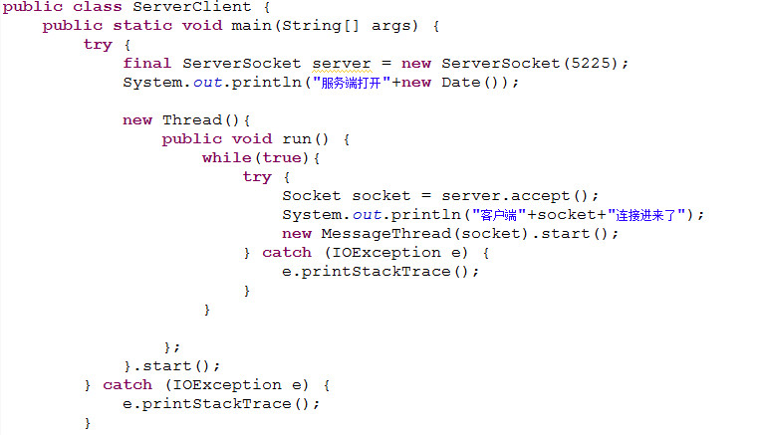
在服务器的main方法中开辟一个子线程，在子线程用一个死循环不断获取socket等待客户端连接进来

Slide 18
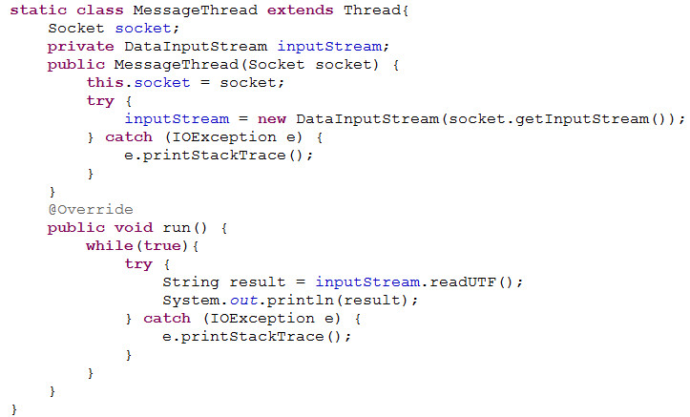
在MessageThread线程中，用一个死循环不断的去获取消息

Slide 19
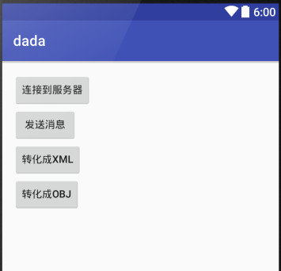
客户端界面

Slide 20
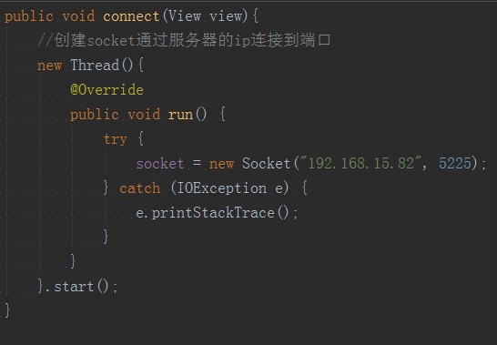
连接到服务器

Slide 21
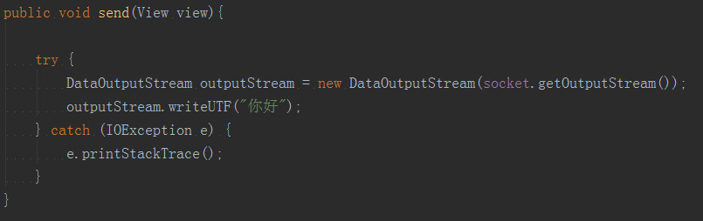
发送消息

Slide 22
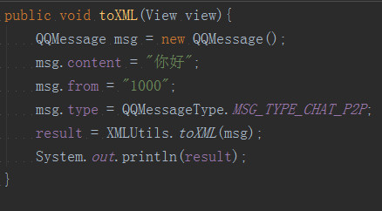
转换成XML类型的数据

Slide 23
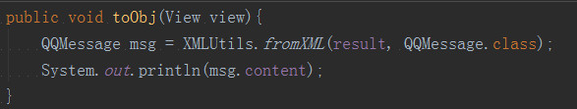
转换成OBJ类型的数据

Slide 24
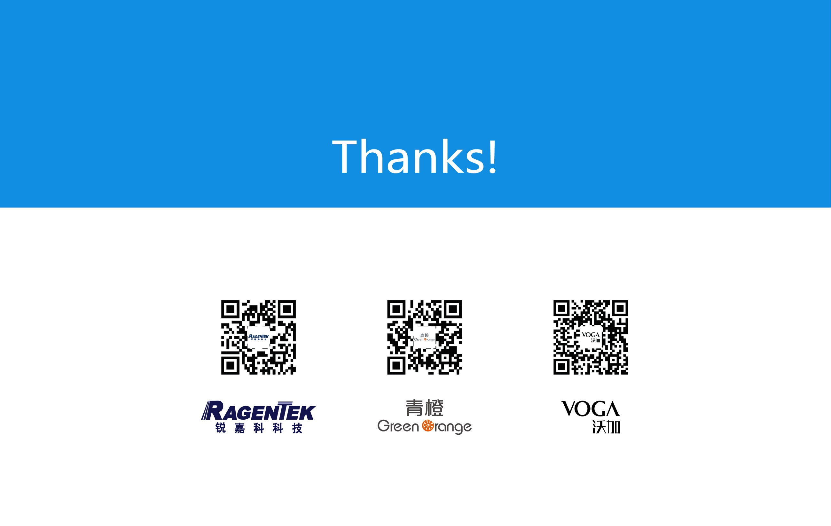

Slide 25
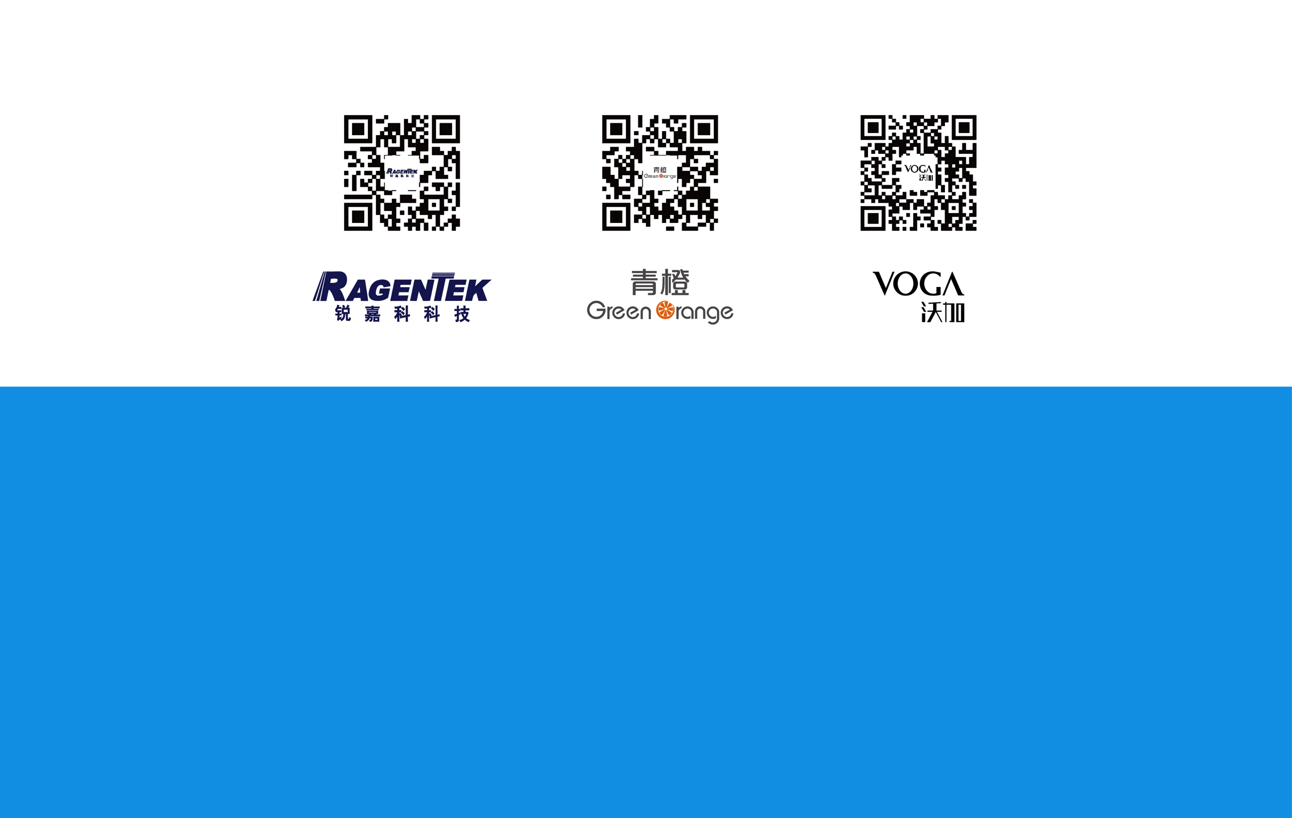
联系我们
Thanks！
如果您有任何问题需要咨询和了解，请联系我们
T +86 21 80132000 F +86 21 80132001
青橙 /上海
上海浦东新区张江路368号(上海开文)29号楼3楼 201203
Floor 3rd, Building 29, No.368 Zhangjiang Road, Pudong District, Shanghai, PRC 201203

Slide 26
冰蓝 C:100 M:0 Y:0 K:0 或 R:0 G:166 B:233
橙色 C:0 M:70 Y:100 K:0 或 R:237 G:108 B:0
灰 C:0 M:0 Y:0 K:80 或 R:89 G:87 B:87

